Slide 1
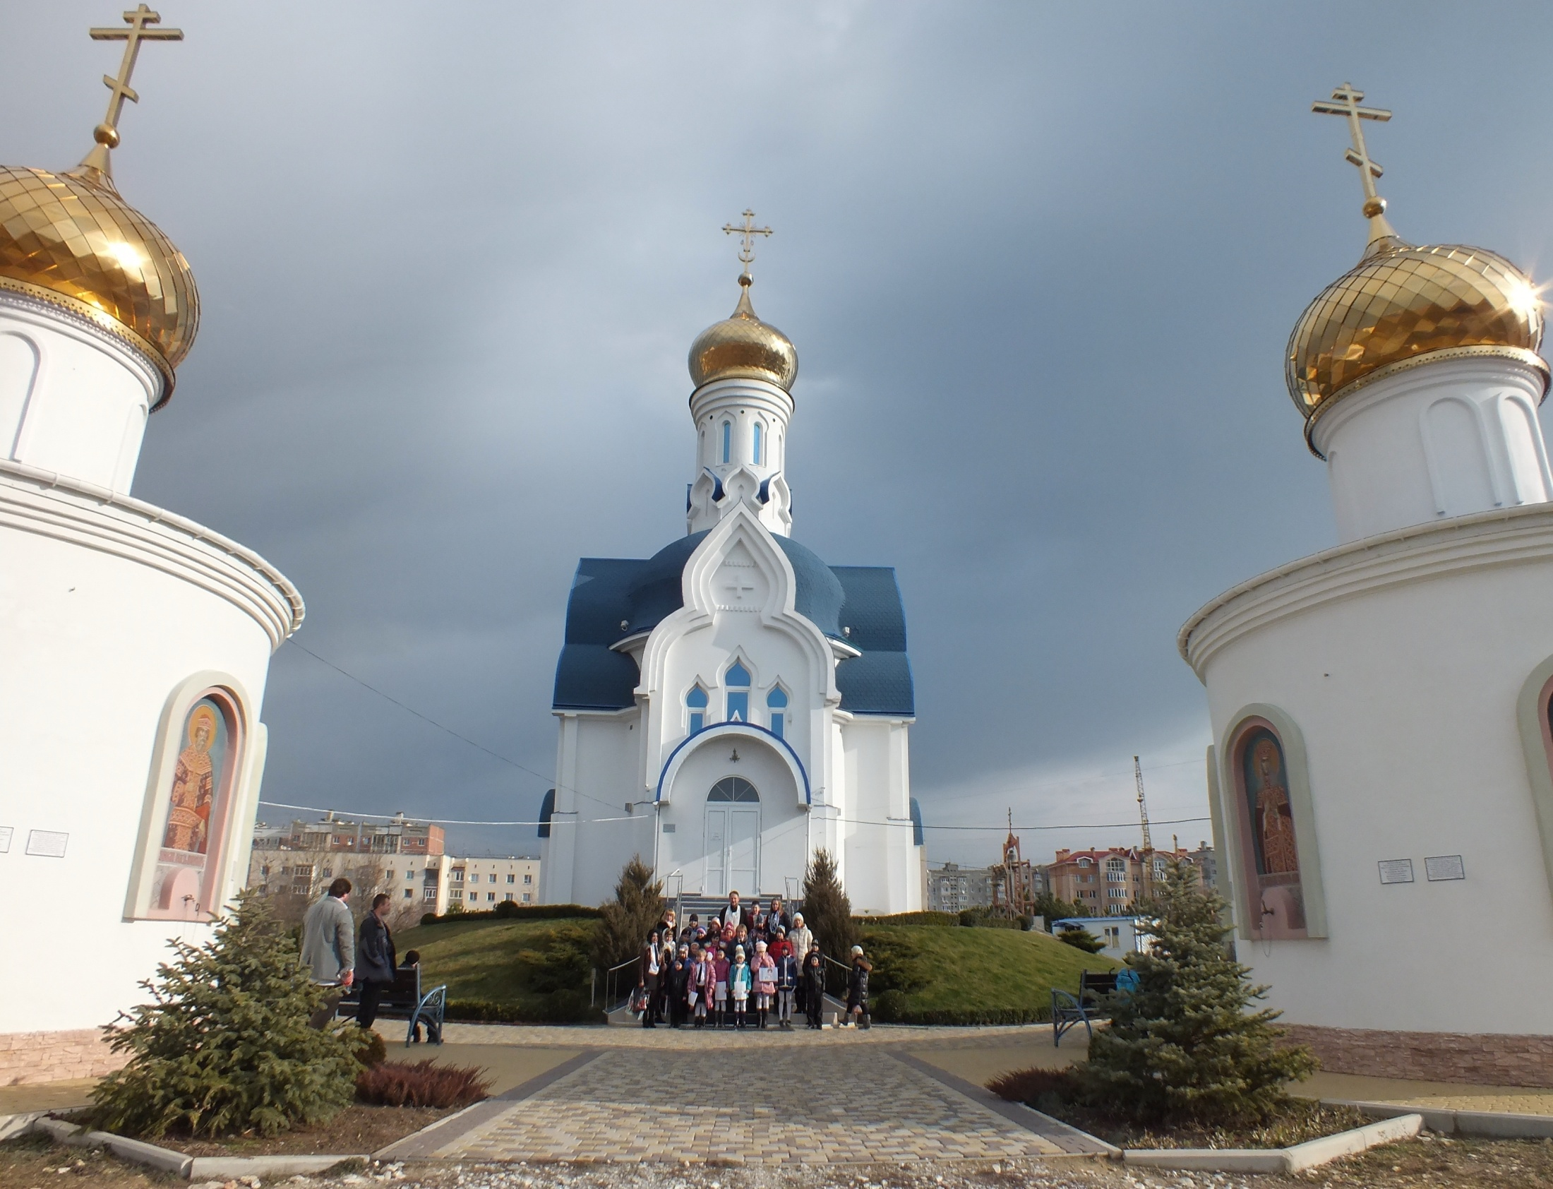
Тестовые задания
по ОПК.
4 класс.
Автор презентации: Николаева Елена Юрьевна ,
учитель начальных классов МАОУ СОШ № 6,
города-курорта Анапа, Краснодарского края

Slide 2
Порядок работы с презентацией.
С помощью управляющей кнопки переход на следующий слайд.
На выбор даётся в каждом задании 3-4 ответа.
Правильный ответ выведен с помощью выделения и сопровождается звуком – из кинофильма «Усатый нянь»,
неправильный – исчезновение.

Slide 3
ОПК
Тестовые задания
4 класс
Русский язык
Начать тест

Slide 4
Как с греческого языка переводится слово «Евангелие»?
1.книга
2. благая весть
3. послание

Slide 5
В состав Библии входят 4 Евангелия. Назовите авторов.
1. Лука,Матфей, Марк, Иоанн
2. Иоанн,Матфей,Пётр,Марк
3. Лука,Иуда,Матфей,Иоанн

Slide 6
Какой запрещённый плод по библейскому преданию вкусили Адам и Ева?
1. грушу
3. персик
2. сливу
4. яблоко

Slide 7
Где согласно библейскому преданию крестился Иисус Христос?
1. В храме
2. В реке Иордан
3. В море Галилейском

Slide 8
Процесс сотворения мира занял?
1. 1000 лет
3. 7 дней
2. 33 года
4. 5 дней

Slide 9
Как звали первого человека, согласно библейским преданиям?
1. Авраам
2.Ной
3. Адам

Slide 10
В каком городе, согласно
библейским преданиям, родился
Иисус Христос?
1. Назарет
3. Александрия
2. Вифлеем
4. Капернаум

Slide 11
В каком возрасте Иисус начал проповедовать своё учение?
1. в 30 лет
2. младенцем
3. в 13 лет

Slide 12
Что из перечисленного не имеет
отношения к молитве?
1. обращение к Богу
2. разговор с Богом
3. магия

Slide 13
Как с греческого языка переводится слово «апостол»?
1. судья
3. ангел
2. посланник
4. рыбак

Slide 14
Крупнейшие монастыри называются
1. киновиями
3. скитами
2. пустынями
4. лаврами

Slide 15
Что заповедал делать Иисус Христос, чтобы зло не разрасталось в мире.
1. Злом отвечать на зло
2. Любить врагов
3. С добрыми быть добрым,
со злым быть злым

Slide 16
Что составляет истинное богатство христианина?
1. То, что христианин лучше остальных
2. Духовные богатства, которые собира-ются на небе, когда мы делаем добрые дела
3. Земные богатства

Slide 17
Что такое иконостас?
1. Стена из икон, за которой находится алтарь
2. Одна из боковых стен храма
3. Подставка для иконы

Slide 18
Укажите самый древний из перечисленных монастырей
1. Троице-Сергиева лавра
2. Александро-Невская лавра
3. Киево-Печерская лавра

Slide 19
День, когда все христиане празднуют именины
1. Троицын день
2. Неделя всех святых
3. Пасха
4. День Святого Духа

Slide 20
Какой эпизод из Евангелия изображён?
1.Притча о мытаре и фарисее
2.Притча о сеятеле
3. Притча о талантах
4. Притча о блудном сыне

Slide 21
.
По преданию,один из учеников Христа дошёл не только до Киева, но даже до Новгорода и Валаама.
1. Пётр
2. Андрей
3. Иоанн
4. Фома

Slide 22
Этот святой любим народом. В прежние времена в Егорьев день,когда крестьяне впервые после зимы выгоняли скот на пастбище, святому совершали молебен, а пастухи стада окропляли святой водой. Образ этого святого помещён на гербе города Москвы.
1. Сергий Радонежский
2.Николай Угодник
3. Георгий Победоносец

Slide 23
Назовите имя святого, которому посвящены былины,описывающие его немощным, но получившим силу от калик перехожих, богатырём, защитником Руси.
1. Александр Невский
2.Дмитрий Донской
3. Илья Муромец

Slide 24
Этим князем Русь была крещена как единая государственная народность
1. Ярослав
3.Игорь
2. Святослав
4. Владимир

Slide 25
«Поступай по отношению к другим так, как ты хотел бы, чтобы поступали по отношению к тебе» . Это…
1. золотое правило этики
2. нравственный поступок
3. семейный кодекс

Slide 26
Чему может научить предмет «Основы православной культуры»?
1. безразличию к культурному наследию страны
2. вражде к другим религиям
3. любви к Родине и ближним, которые живут рядом с нами, а также уважению традиций и пониманию своих истоков

Slide 27
Христианин трудится и работает для того, чтобы:
1. приобрести статус, который бы все уважали
2.приблизиться к Богу, стараясь делать те дела, которые Богу угодны
3. стать богаче и лучше жить

Slide 28
Какой праздник для православных христиан самый главный?
1. 8 марта, так как в православии восстановлено достоинство женщины
2. Пасха, так как воскресение Христа даёт надежду воскресения каждому человеку
3. 1 мая, так как все православные
должны много трудиться.

Slide 29
Тестовые задания
по ОПК.
4 класс.
Автор презентации: Николаева Елена Юрьевна ,
учитель начальных классов МАОУ СОШ № 6,
города-курорта Анапа, Краснодарского края

Slide 30
Источники:
Некоторые олимпиадные задания по основам православной культуры «Русь Святая, храни веру Православную»
http: //umorina.info/ track/из %20 усатый%20нянь
http://www.google.ru/url?url=http://pandiaweb.ru/text/78/192/12287.php&rct=j&q=&esrc=s&sa=U&ved=0CDAQFjAFahUKEwjOqNixqYzGAhUDKXIKHbY8AME&usg=AFQjCNGIhoCAKSWyGQuzo11bRtP4hGDTuQ

